Slide 1

Суммаризация сообщений с помощью LLM групп Telegram

Slide 2
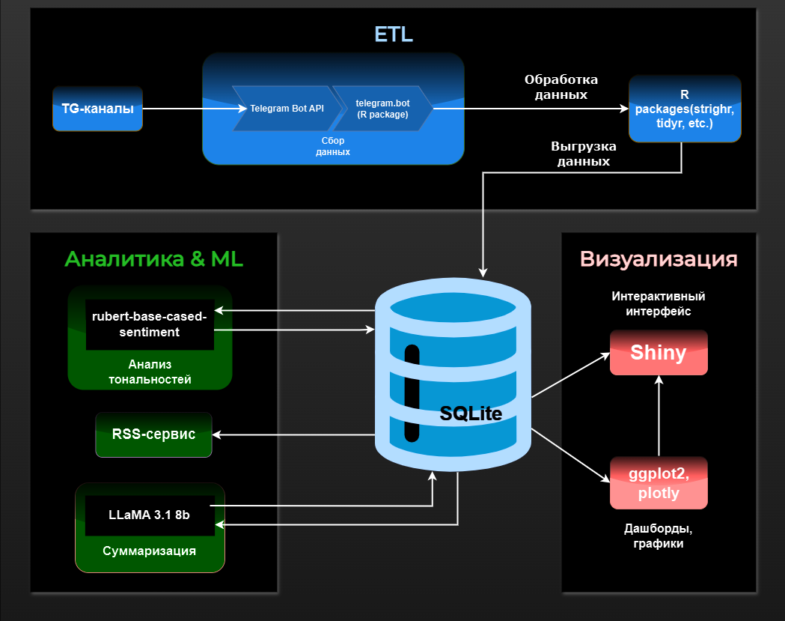

Slide 3
Спасибо за внимание!

